Slide 1
第一章 概率论的基本概念
§1
随机试验
§2
样本空间、随机事件
§3
频率与概率
§4
等可能概型（古典概型）
§5
条件概率
§6
独立性

Slide 2
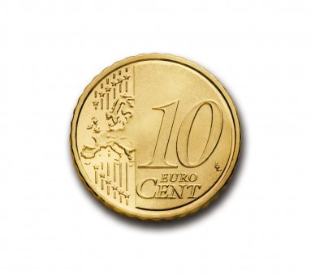
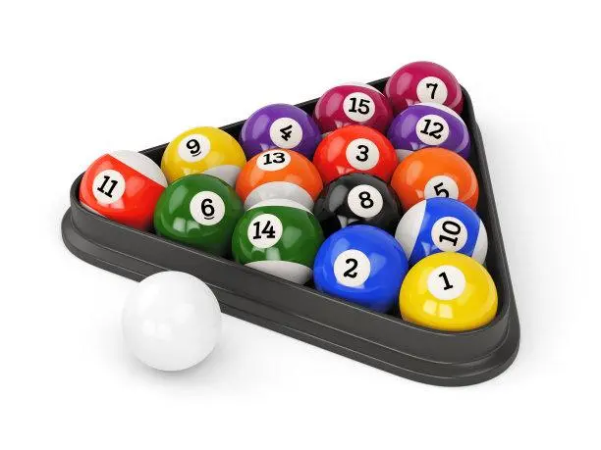
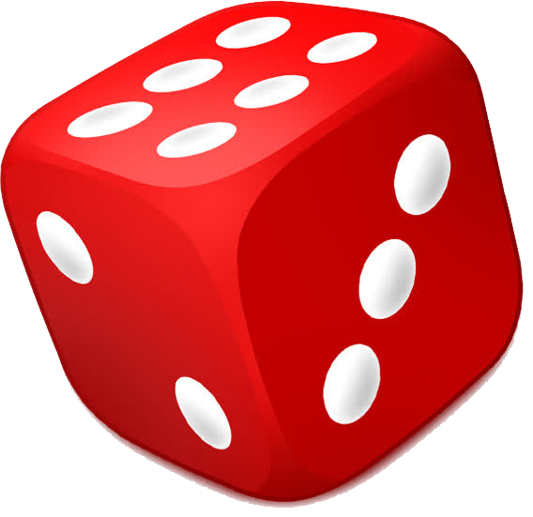
古典概型
2 3
4 5 6
2 3
5 6
… 15
正面
反面

Slide 3
古典概型
古典概型是指满足以下两性质的概率模型：
有限性：试验只有有限个可能结果；
等可能性：每一个可能结果发生的可能性相同。

Slide 4
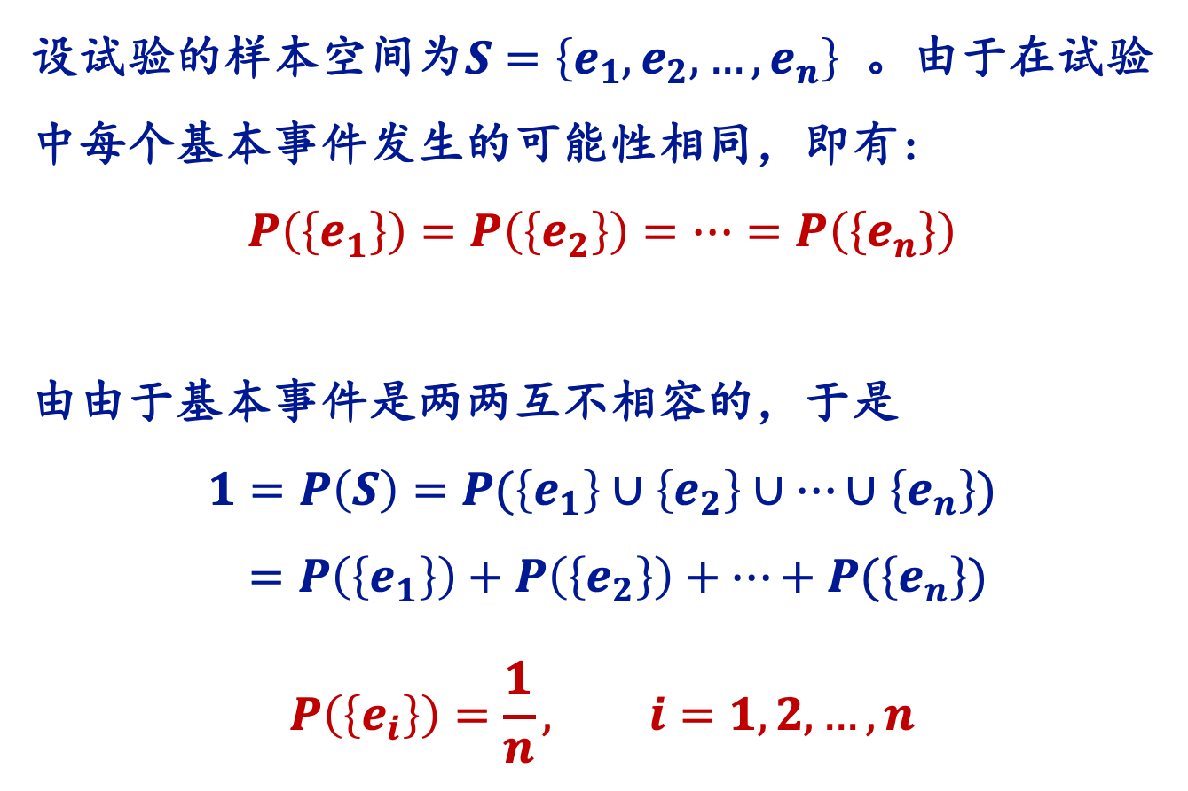
古典概型中基本事件的概率计算
设试验的样本空间为$S=\left\{e_{1},e_{2},…,e_{n}\right\}$ 。由于在试验中每个基本事件发生的可能性相同，即有:
$$P\left(\left\{e_{1}\right\}\right)=P\left(\left\{e_{2}\right\}\right)=…=P\left(\left\{e_{n}\right\}\right)$$
由由于基本事件是两两互不相容的，于是
$$1=P\left(S\right)=P(\left\{e_{1}\right\}∪\left\{e_{2}\right\}∪…∪\left\{e_{n}\right\})$$
$$=P\left(\left\{e_{1}\right\}\right)+P\left(\left\{e_{2}\right\}\right)+…+P(\left\{e_{n}\right\})$$
$$P\left(\left\{e_{i}\right\}\right)=\frac{1}{n}, i=1,2,…,n$$

Slide 5
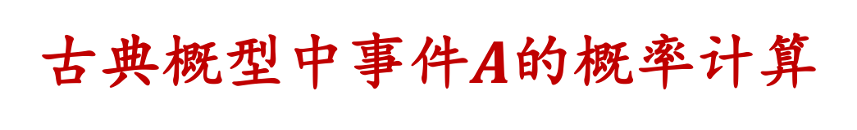
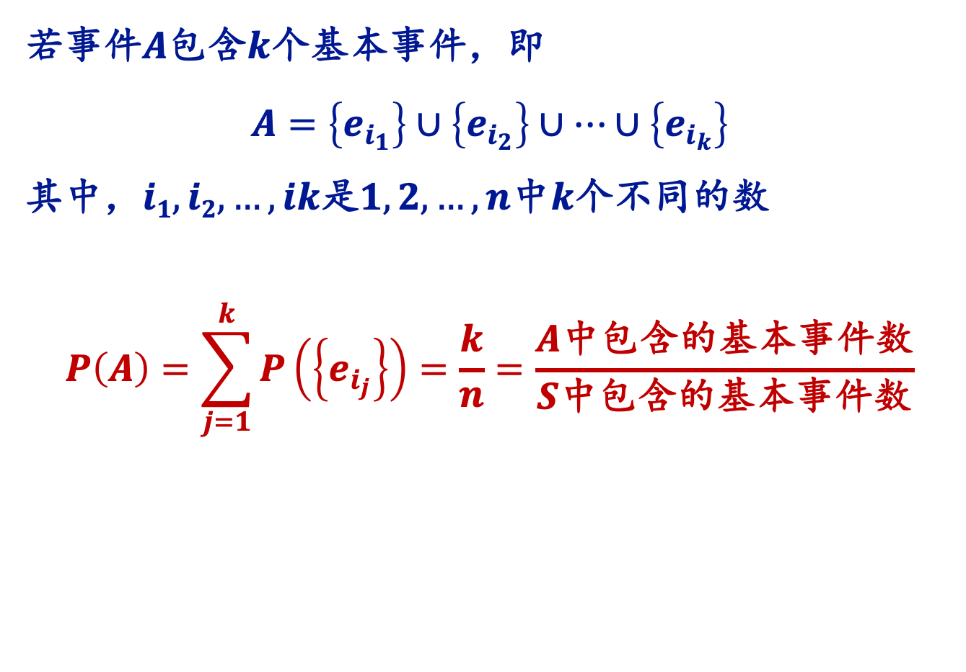
古典概型中事件$A$的概率计算
若事件$A$包含$k$个基本事件，即
$$A=\left\{e_{i_{1}}\right\}∪\left\{e_{i_{2}}\right\}∪…∪\left\{e_{i_{k}}\right\}$$
其中，$i1,i2,…,ik$是$1,2,…,n$中$k$个不同的数
$$P\left(A\right)=\sum_{j=1}^{k}{P\left(\left\{e_{i_{j}}\right\}\right)}=\frac{k}{n}=\frac{A\text{中}\text{包含}\text{的}\text{基本事件}\text{数}}{S\text{中包含的基本事件数}}$$

Slide 6
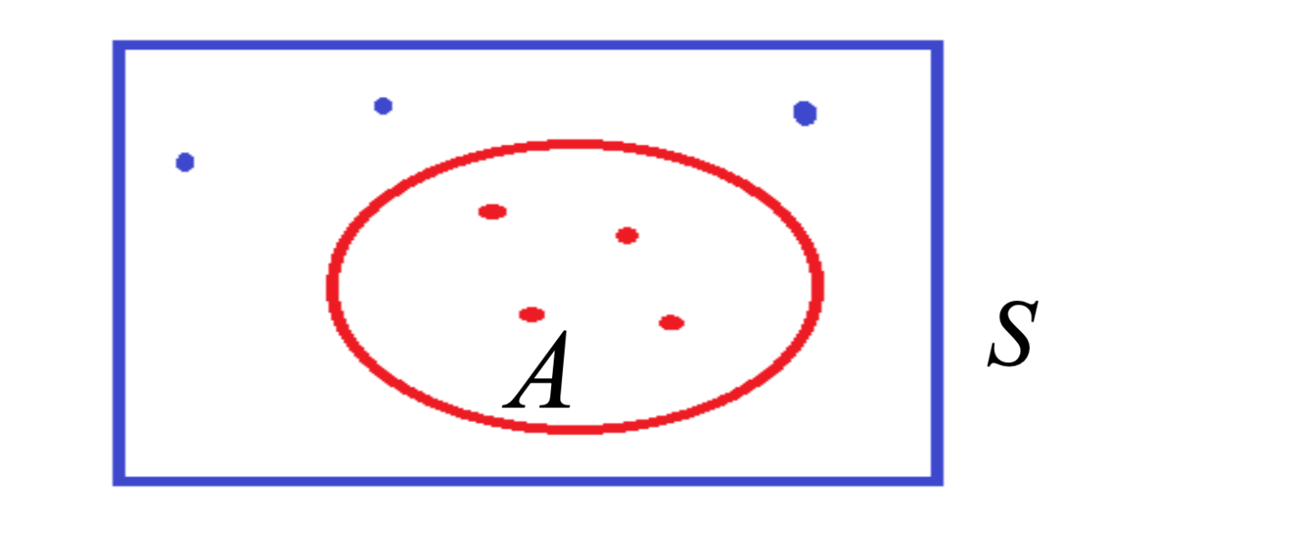


古典概型中事件$A$的概率计算
$$P\left(A\right)=\frac{A\text{中}\text{包含}\text{的}\text{基本事件}\text{数}}{S\text{中包含的基本事件数}}$$

Slide 7
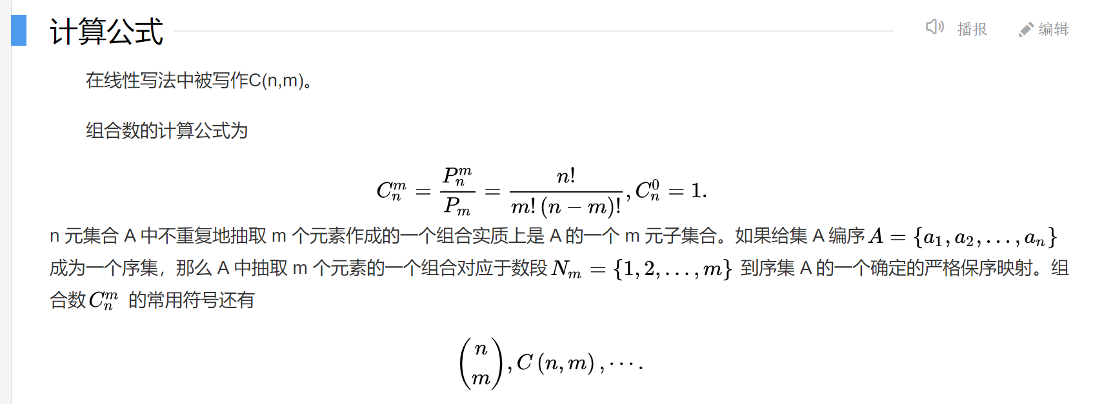
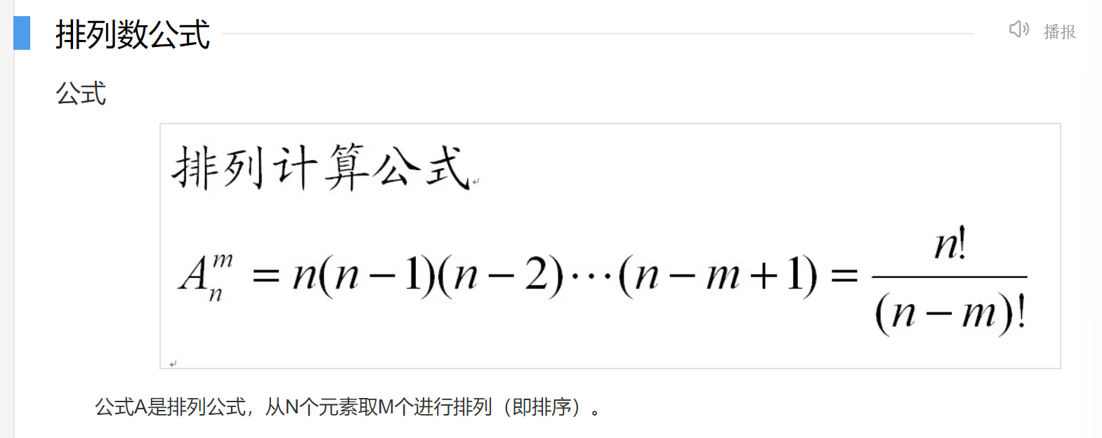

组合数
排列数
$$P_{n}^{m}$$

Slide 8
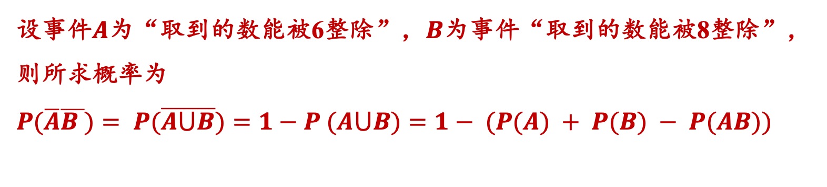
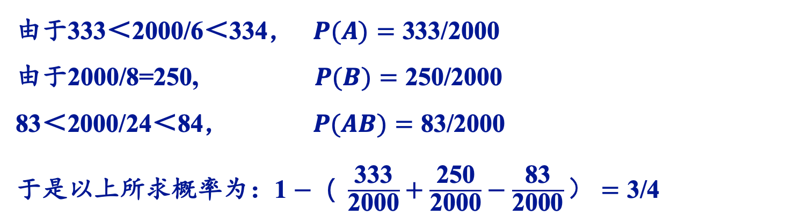
Practice #1
在1~2000的整数中随机的取一个数，问取到的整数既不能被6整除，又不能被8整除的概率是多少。
设事件$A$为“取到的数能被6整除”，$B$为事件“取到的数能被8整除”，则所求概率为
$$P(\overline{A}\overline{B })= P(\overline{A⋃B})=1−P (A⋃B)=1− (P(A) + P(B) − P(AB))$$
由于333＜2000/6＜334， $P(A)=\text{333/2000}$
由于2000/8=250, $P(B)=\text{250/2000}$
83＜2000/24＜84， $P(AB)=\text{83/2000}$
于是以上所求概率为：$\text{1}−（\frac{\text{333}}{\text{2000}}+\frac{\text{250}}{\text{2000}}−\frac{\text{83}}{\text{2000}}）=\text{3/4}$

Slide 9
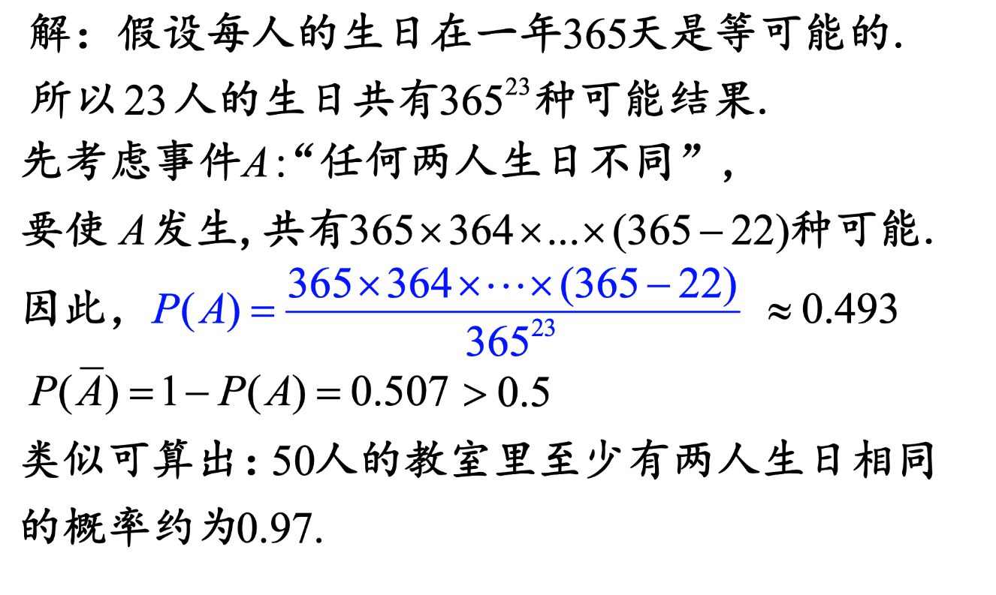
Practice #2
足球场内23个人(双方队员11人加 1名主裁)，至少有两人生日相同的概率为多大?

Slide 10
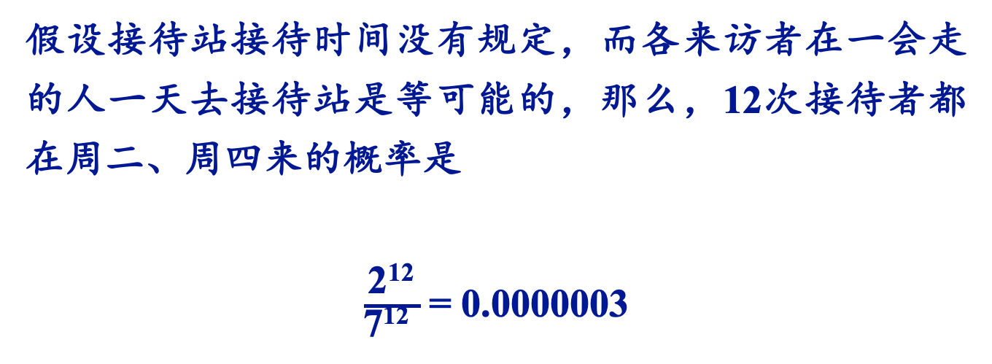
Practice #3
某接待站在某一周曾接待过12次来访，已知所有12次接待都是在周二和周四进行的，问可否可以推断接待时间是有规定的？
假设接待站接待时间没有规定，而各来访者在一会走的人一天去接待站是等可能的，那么，12次接待者都在周二、周四来的概率是
$\frac{\text{2}\text{12}}{\text{7}\text{12} }$ = 0.0000003

Slide 11
古典概型概率计算举例
人们在长期的实践中总结得到“概率很小的事件在一次试验中实际上几乎是不发生的”（称之为实际推断原理），现在概率很小的事件在一次试验中竟然发生了，因此有理由怀疑假设的正确性，从而推断接待站不是每天都接待来访者

Slide 12
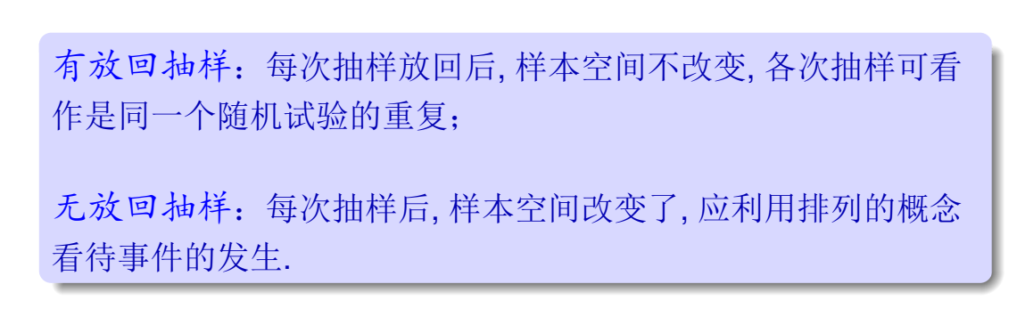
古典概型：抽球：放回取样/不放回取样

Slide 13


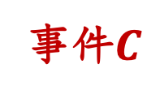

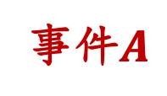
古典概型：抽球：放回抽样
一个袋子中有6只球，其中4只白球，2只红球。
从袋中取两次，每次随机取一只。考虑放回抽样。
(第一次取一球，观察其颜色后放回，搅匀后再取一球)
求：1) 取到的两只球，都是白球的概率
2) 取到的两只球，都是红球的概率
3) 取到的两只球中，至少有一只是白球的概率
事件$A$
事件$B$
事件$C$

Slide 14
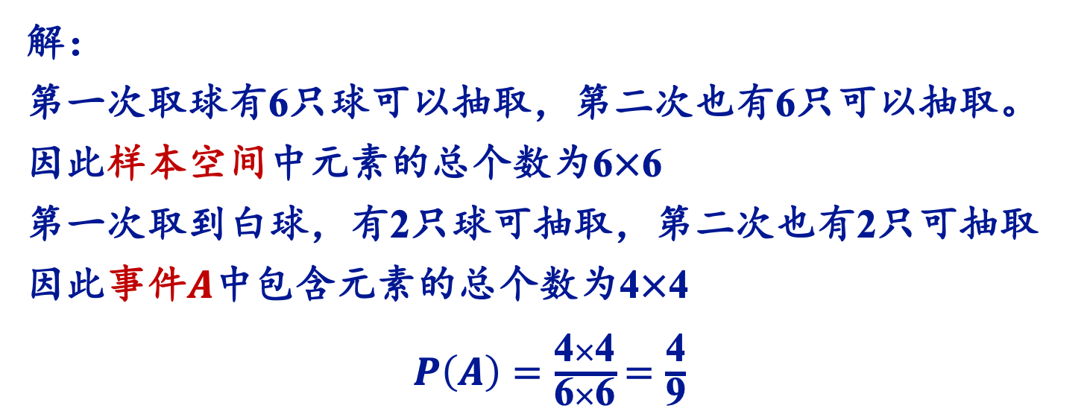
古典概型：抽球：放回抽样
求：1) 取到的两只球，都是白球的概率
解：
第一次取球有6只球可以抽取，第二次也有6只可以抽取。因此样本空间中元素的总个数为6$×$6
第一次取到白球，有2只球可抽取，第二次也有2只可抽取
因此事件$A$中包含元素的总个数为4$×$4
$P\left(A\right)=\frac{\text{4}×\text{4}}{\text{6}×\text{6}}$ $=\frac{\text{4}}{\text{9}}$

Slide 15
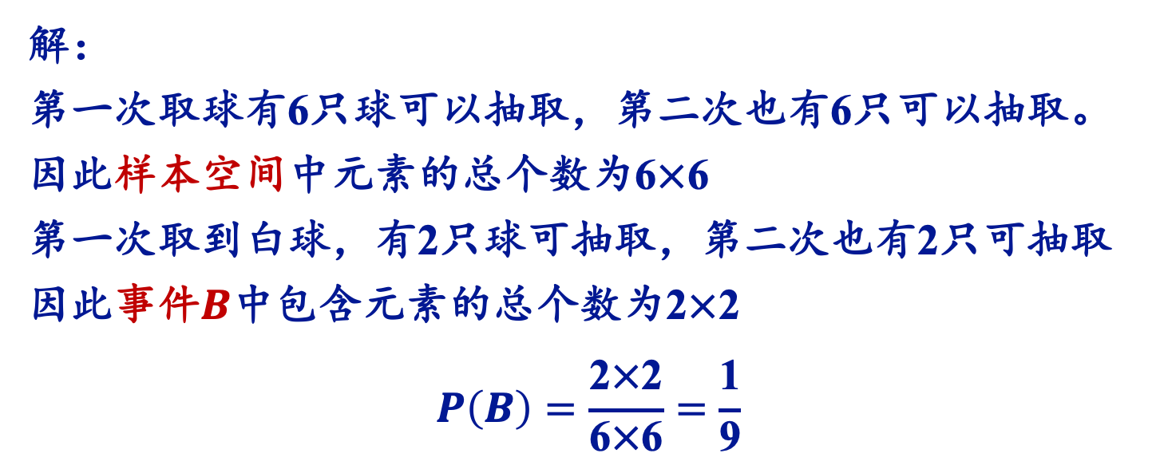
古典概型：抽球：放回抽样
求：2) 取到的两只球，都是红球的概率
解：
第一次取球有6只球可以抽取，第二次也有6只可以抽取。因此样本空间中元素的总个数为6$×$6
第一次取到白球，有2只球可抽取，第二次也有2只可抽取
因此事件$B$中包含元素的总个数为2$×$2
$$P\left(B\right)=\frac{\text{2}×\text{2}}{\text{6}×\text{6}}=\frac{\text{1}}{\text{9}}$$

Slide 16
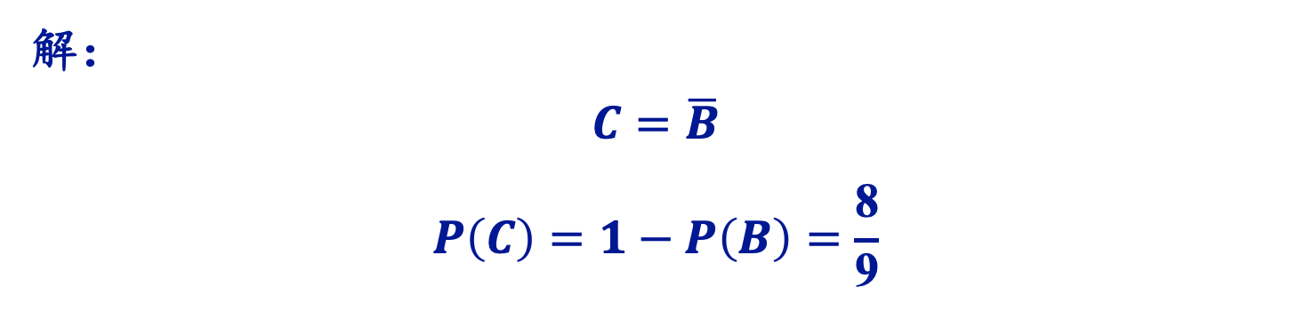
古典概型：抽球：放回抽样
求：3) 取到的两只球中，至少有一只是白球的概率
解：
$$C=\overline{B}$$
$$P\left(C\right)=1−P\left(B\right)=\frac{\text{8}}{\text{9}}$$

Slide 17
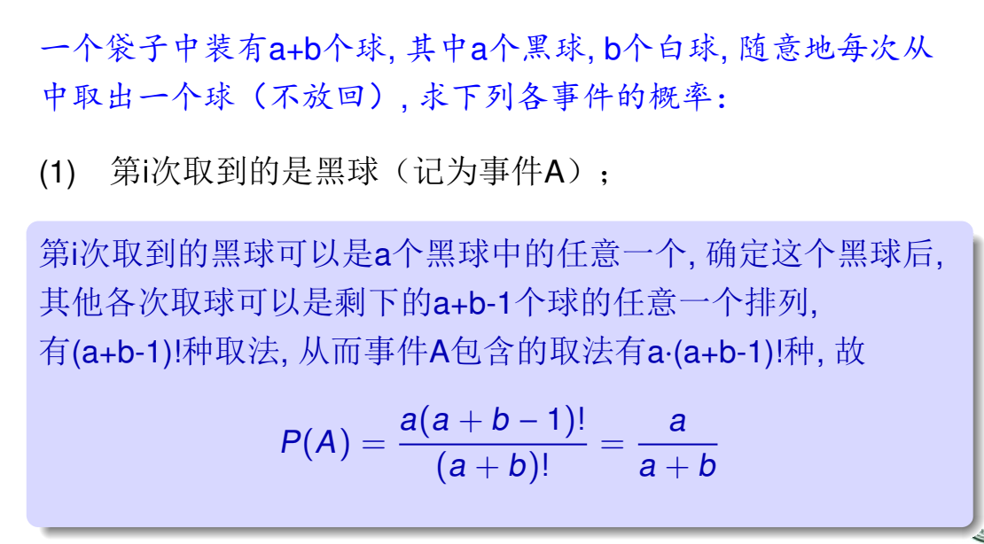
古典概型：抽球：不放回抽样

Slide 18
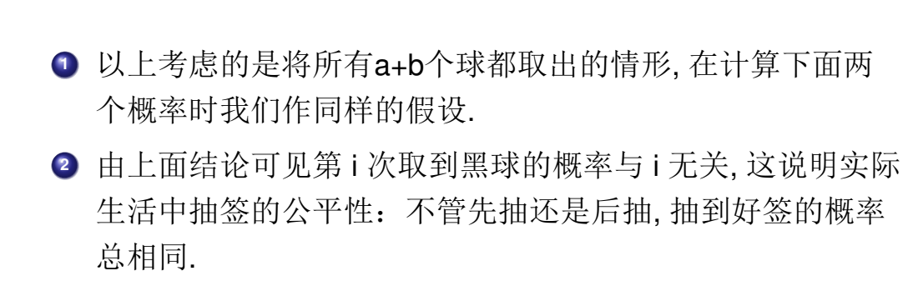
古典概型：抽球：不放回抽样

Slide 19
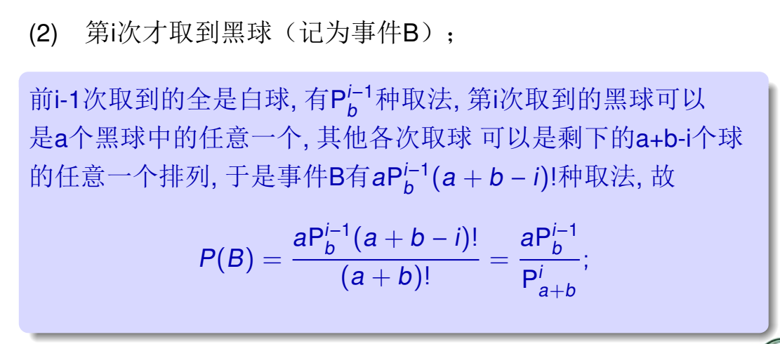
古典概型：抽球：不放回抽样

Slide 20
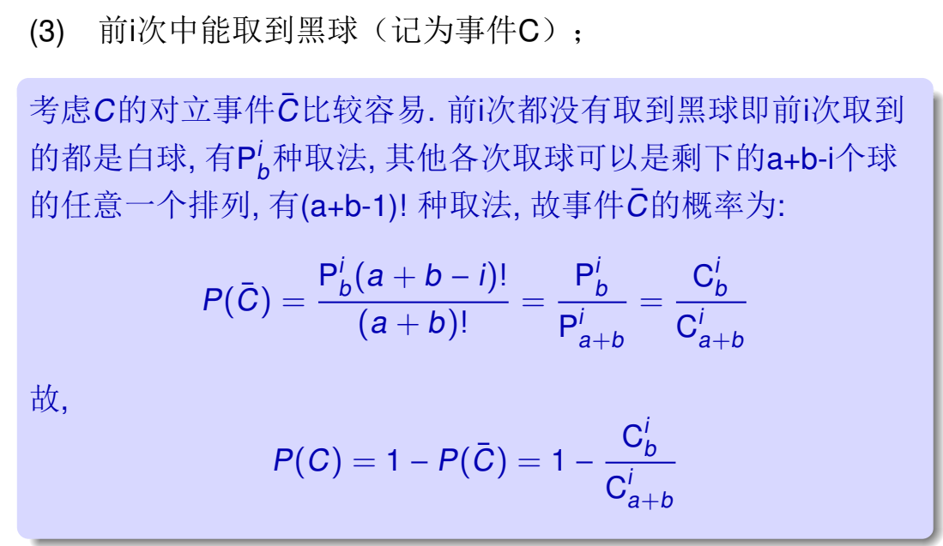
古典概型：抽球：不放回抽样

Slide 21
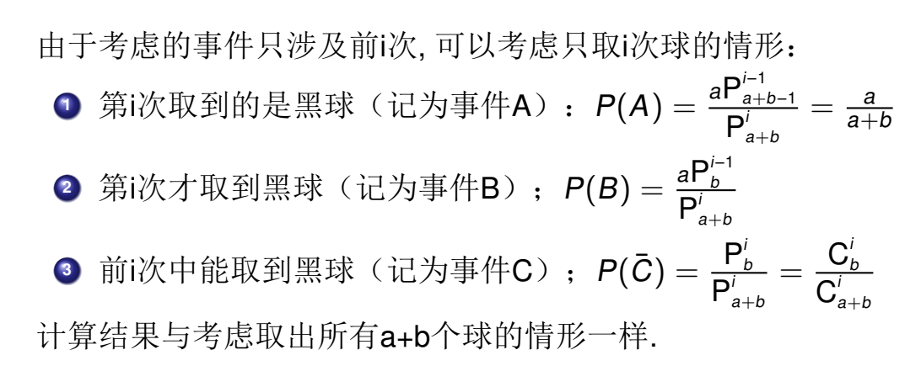
古典概型：抽球：不放回抽样

Slide 23
作 业
习题6,7,8,9,11,12，

